Slide 1

SIMON PPT
模板使用手册
Ut enim ad minim veniam, quis designed by Simon PPT laboris nisi ut aliquip ex ea commodo consequat. Duis aute irure dolor in reprehenderit in voluptate velit esse cillum dolore eu fugiat nulla pariatur. Ut enim ad minim veniam,
Copyright © 2018 Simon PPT. All Rights Reserved.

Slide 2

设计规范
DESIGN SPECIFICATIONS
Copyright © 2018 Simon PPT

Slide 3
字体
FONTS
中文
思源黑体 Bold
思源黑体 ExtraLight
英文
Lato Black
Lato Light
【备注】：以上字体均为免费可商用字体，请放心使用。

Slide 4
调色板
PALLET
R: 255
G: 255
B: 255
R: 105
G: 187
B: 242
R: 5
G: 53
B: 209

Slide 5
实用教程
TUTORIAL
Copyright © 2018 Simon PPT

Slide 6

教程分享1
TUTORIAL
不学代码
如何做出这样
的效果？
HOW TO MAKE THIS ?

Slide 7

一个网站满足所有
NOISE FLOW FIELD PAINTER
一键生成，免费可商用： https://wangyasai.github.io/Noise-flow-field-painter/

Slide 8

比心创造者！
JASON LABBE
高级动画师，却用代码创造了无限可能
主页：http://www.jasonlabbe3d.com/
作品展：https://www.openprocessing.org/user/60876

Slide 9

比心改造者！
亚赛大人
不定期创造超实用神器的天才设计师
备注：Jason Labbe大神的Noise Flow Field Painter在线版不能自定义图片，亚赛利用源码改进了一下，就有了这个设计神器！！快去找她玩：@亚赛大人。

Slide 10
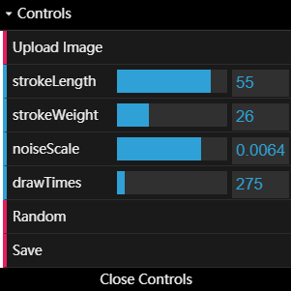

步骤1
步骤2
上传图片
准备一张图片素材，
打开NOISE FLOW FIELD PAINTER
在右上角的控制器里选择【Upload Image】，
上传准备好的图片
链接直达：https://wangyasai.github.io/Noise-flow-field-painter/

Slide 11
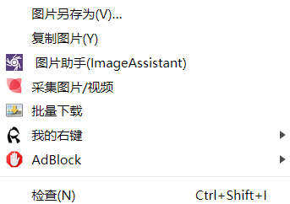
笔刷长度
笔刷开始的粗细
混乱度
画画的次数
随机
DONE！直接一键生成！
右键【图片另存为】即可。
或者点击控制器的【Save】。
对生成效果不满意？控制器里任意调节！
还可以随机【Random】！好贴心~！

Slide 12

教程分享2
TUTORIAL
同理，
这样的字效
怎么做呢？
HOW TO MAKE THIS ?

Slide 13

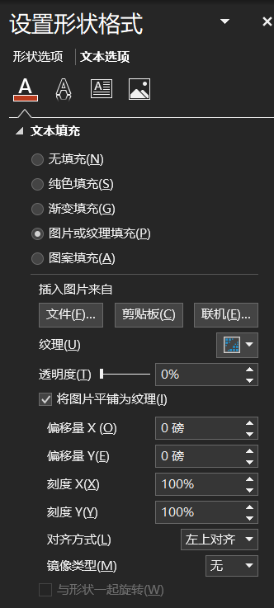

步骤1
步骤2
步骤3
1
2
3
4
准备一张图片素材，
选中，按下Ctrl + C复制，
作为备用。
新建一个文本框，
输入文字，
最好是粗的字体。
选中文字，把文本填充改为：
【图片或纹理填充】，然后选择【剪贴板】。
如需调整，勾选【将图片平铺为纹理】即可。

Slide 14

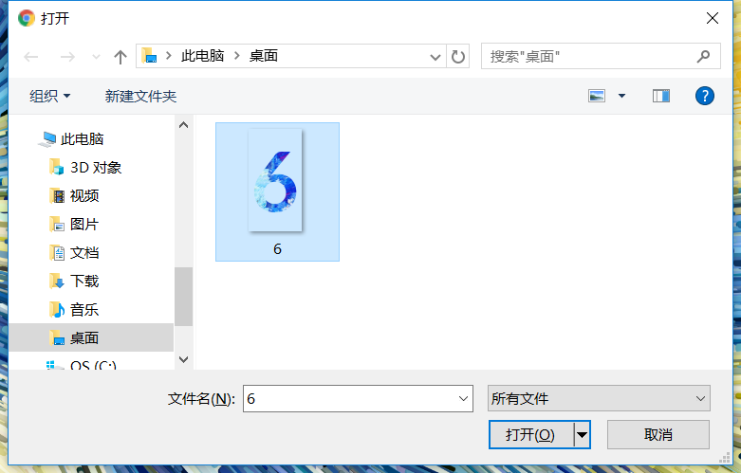
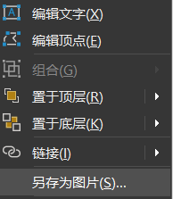
步骤4
步骤5
然后你会得到一个小闷骚的6，
右键，【另存为图片】。
接下来，还用说么？
一样的配方，一样的操作~

Slide 15
BEFORE
AFTER

Slide 16

教程分享3
TUTORIAL
所以，这种
形状你会做了么？
HOW TO MAKE THIS ?

Slide 17
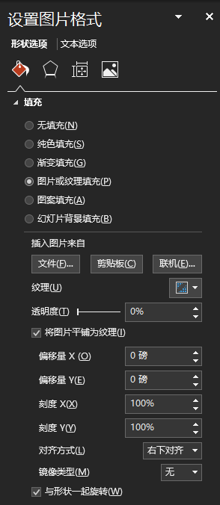
步骤1
步骤2
步骤3
1
2
3
4
准备一张图片素材，
选中，按下Ctrl + C复制，
作为备用。
准备一个形状，
可以是矩形，圆形，不规则…
或者多个形状组合在一起也行。
选中形状，把形状填充改为：
【图片或纹理填充】，然后选择【剪贴板】。
如需调整，勾选【将图片平铺为纹理】即可。

Slide 18

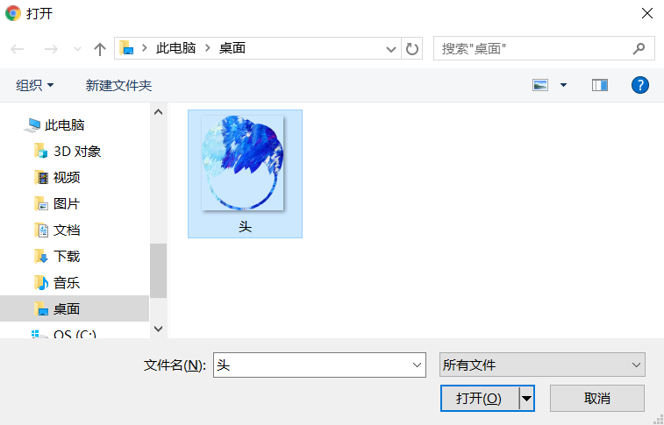
步骤4
步骤5
恭喜，获得一颗闷骚的头~
右键，【另存为图片】。
然后，又是熟悉的操作啦~
简单到哭！

Slide 19


BEFORE
AFTER

Slide 20
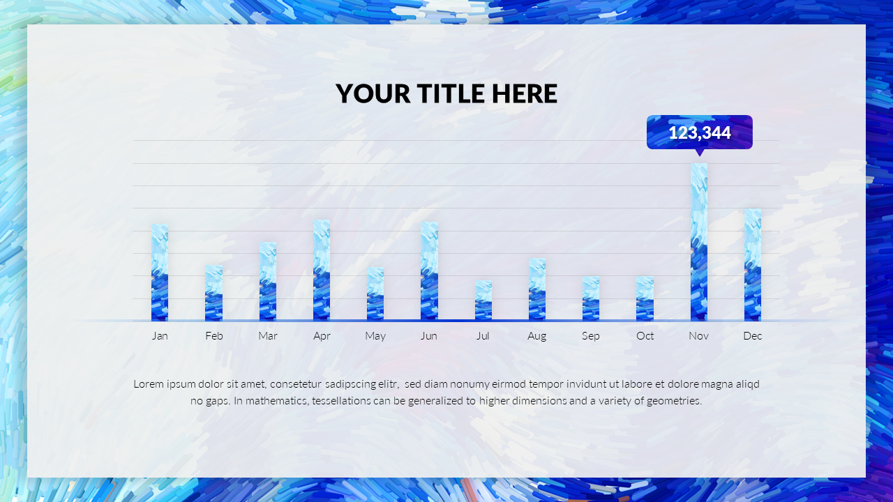
教程分享4
TUTORIAL
这么浮夸的
图表怎么做？
HOW TO MAKE THIS ?

Slide 21
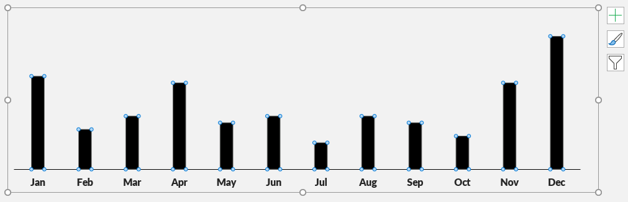

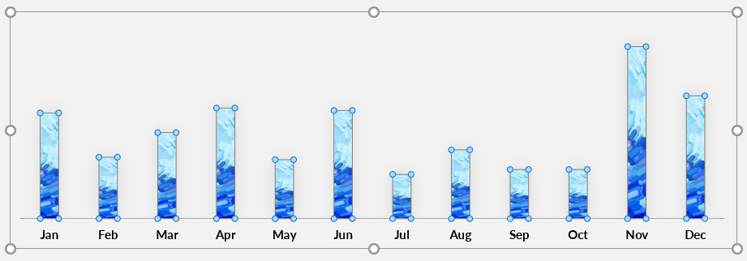
步骤1
步骤2
选中图表，Ctrl+V粘贴素材
准备一个素材，Ctrl+C复制素材
DONE！

Slide 22
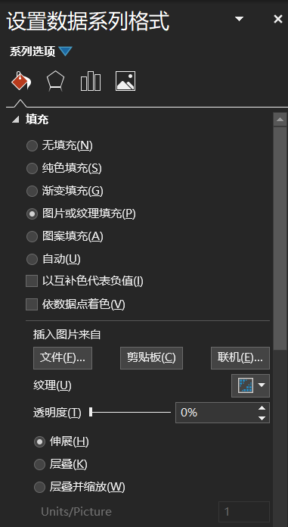
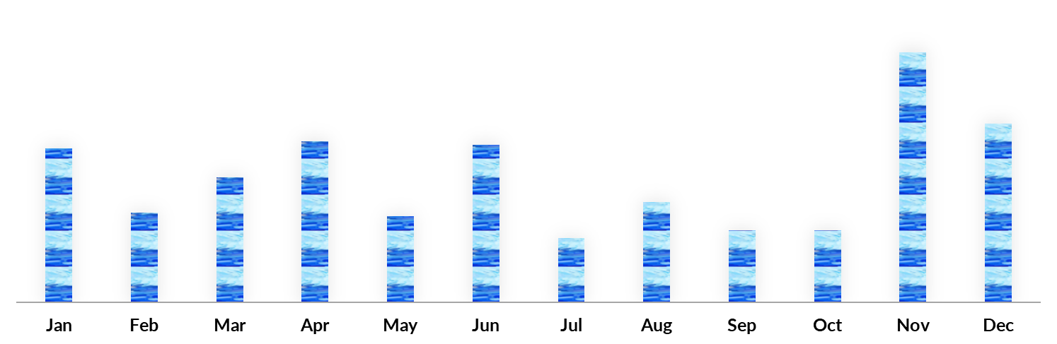
1
2
粘贴后出现变形？
在形状格式中，将填充修改为【伸展】即可。

Slide 23
扩展素材
EXTENSIONS
Copyright © 2018 Simon PPT

Slide 24
阿文特别扩展补全26个英文字母，
送给特别的你，可以随意商用。
喜欢就好。

Slide 25



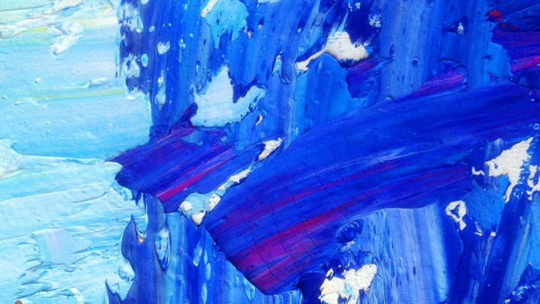
HOPE YOU
LOVE IT.

Slide 26


HOPE YOU
LOVE IT.

Slide 27


HOPE YOU
LOVE IT.

Slide 28


HOPE YOU
LOVE IT.

Slide 29


HOPE YOU
LOVE IT.

Slide 30


HOPE YOU
LOVE IT.

Slide 31


HOPE YOU
LOVE IT.

Slide 32


HOPE YOU
LOVE IT.

Slide 33


HOPE YOU
LOVE IT.

Slide 34


HOPE YOU
LOVE IT.

Slide 35


HOPE YOU
LOVE IT.

Slide 36


HOPE YOU
LOVE IT.

Slide 37


HOPE YOU
LOVE IT.

Slide 38

HOPE YOU
LOVE IT.

Slide 39
广告时间
AD TIME
Copyright © 2018 Simon PPT

Slide 40

¥380
购买链接：http://www.pptstore.net/shangwu_ppt/12342.html

Slide 41

¥199
购买链接：http://www.pptstore.net/shangwu_ppt/21954.html

Slide 42

¥199
小白也能学会的数据可视化，手把手带你做出好玩的数据/逻辑图表
购买链接： http://study.163.com/course/introduction.htm?courseId=1016021#/courseDetail

Slide 43

¥299
不是设计师也能极具设计感，手把手带你做出高逼格PPT
购买链接： http://study.163.com/course/courseMain.htm?courseId=1003998027

